Slide 1
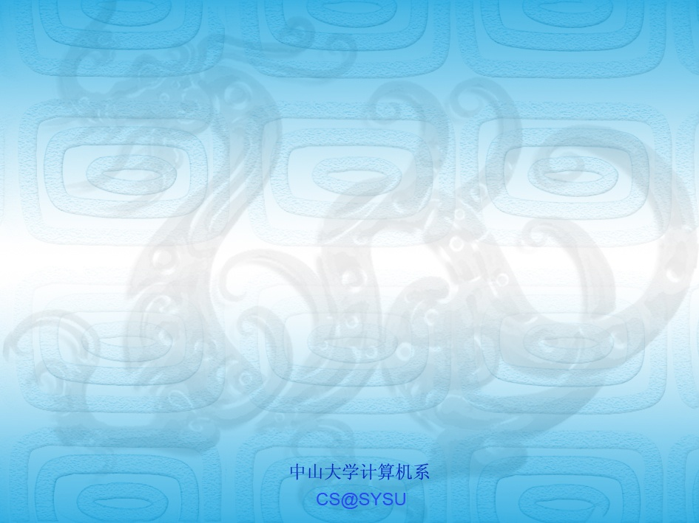
第3章
分组密码与数据加密标准

Slide 2
目标
传统对称密钥密码与现代对称密钥密码的区别
分组密码的特点
分组密码为什么要设计为代换密码
换字盒、换位盒
乘积密码、Feistel密码、非Feistel密码

Slide 3
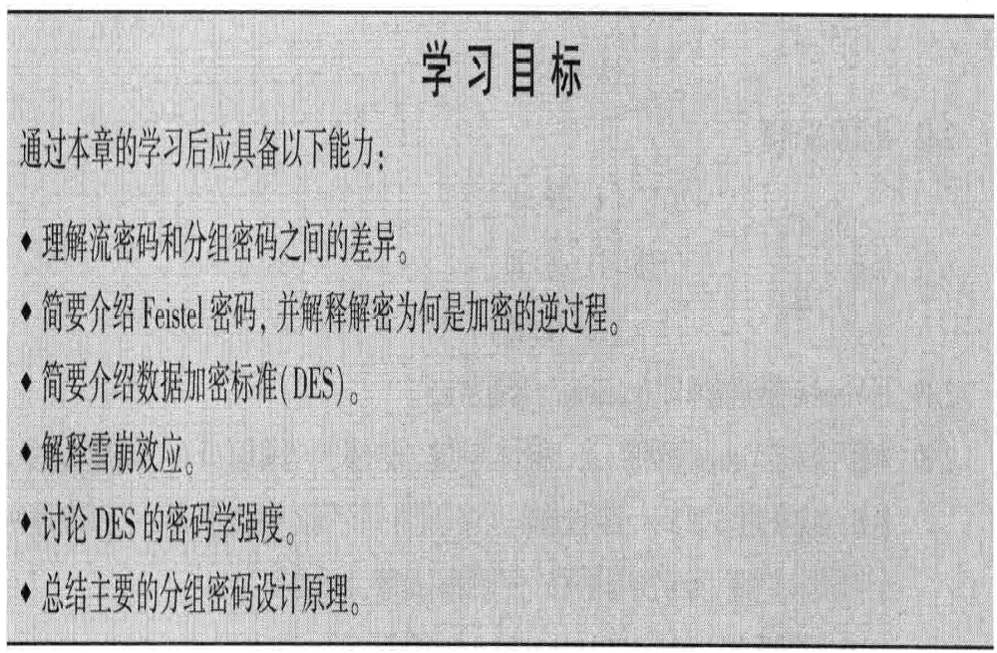

Slide 4
现代分组密码
用对称密钥现代分组密码可以加密一个n比特的明文分组，或解密一个n比特的密文分组。
加密或解密算法都要用一个k比特的密钥。
解密算法必须是加密算法的逆运算，两种算法要用相同的密钥

Slide 5
分组密码的特点
为了抵抗穷举攻击，现代分组密码要设计为代换密码

Slide 6
换位盒（P-box)
直接换位盒
一个带有n种输入和n种输出的直接换位盒就是一个置换，它具有n!种可能的映射。

Slide 7
压缩换位盒
输入7、8、9、15、16、23、24、25被压缩了
一个32X24置换表的例子
01 | 02 | 03 | 21 | 22 | 26 | 27 | 28 | 29 | 13 | 14 | 17
18 | 19 | 20 | 04 | 05 | 06 | 10 | 11 | 12 | 30 | 31 | 32

Slide 8
扩展换位盒
一个12X16置换表的例子
输入1、3、9、12被映射为两个输出
01 | 09 | 10 | 11 | 12 | 01 | 02 | 03 | 04 | 05 | 06 | 07 | 08 | 09 | 12 | 03

Slide 9
一个直接换位盒是可逆的
压缩换位盒与扩展换位盒均不可逆

Slide 10
换字盒
换字盒可以认为是缩小了的换位密码
换字盒的输入可能是一个n比特的字符，输出可能是m比特的字符，其中n不等于m。
不可逆
 | 00 | 01 | 10 | 11
0 | 00 | 10 | 01 | 11
1 | 10 | 00 | 11 | 01

Slide 11
可逆的
 | 00 | 01 | 10 | 11
0 | 011 | 101 | 111 | 100
1 | 000 | 010 | 001 | 110
 | 00 | 01 | 10 | 11
0 | 100 | 110 | 101 | 000
1 | 011 | 001 | 111 | 010

Slide 12
 | 00 | 01 | 10 | 11
0 | 011 | 101 | 111 | 000
1 | 110 | 001 | 100 | 010

Slide 13
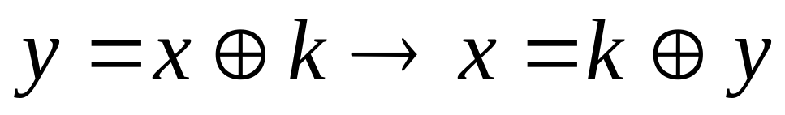
异或
在大多数分组密码中异或（XOR）运算是一个重要成分
异或运算的可逆性

Slide 14
环形移位

Slide 15
交换

Slide 16
分裂与整合

Slide 17
乘积密码
若干个密码组合而成的复合密码
扩散---隐藏明文和密文之间的关系
如果明文中单个的符号被改变，则密文中几个或全部符号都要变。
扰乱---隐藏密文和密钥之间的关系
如果密钥中单个的比特被改变，则密文中几个或全部的比特都要变。

Slide 18
轮
扩散和扰乱是通过使用迭代乘积密码来实现的，其中每次迭代都是换字盒、换位盒与其他成分的组合。

Slide 19
Feistel密码
Feistel提出利用乘积密码可获得简单的代换密码，乘积密码指顺序地执行两个或多个基本密码系统，使得最后结果的密码强度高于每个基本密码系统产生的结果，Feistel还提出了实现代换和置换的方法。其思想实际上是Shannon提出的利用乘积密码实现混淆和扩散思想的具体应用。
在第3章中讨论的分组密码DES就是Feistel密码的一个极好范例

Slide 20
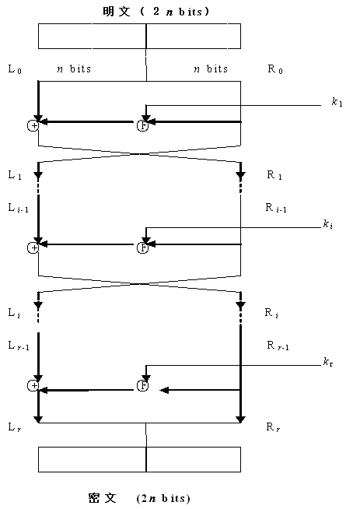
Feistel密码 结构示意图

Slide 21
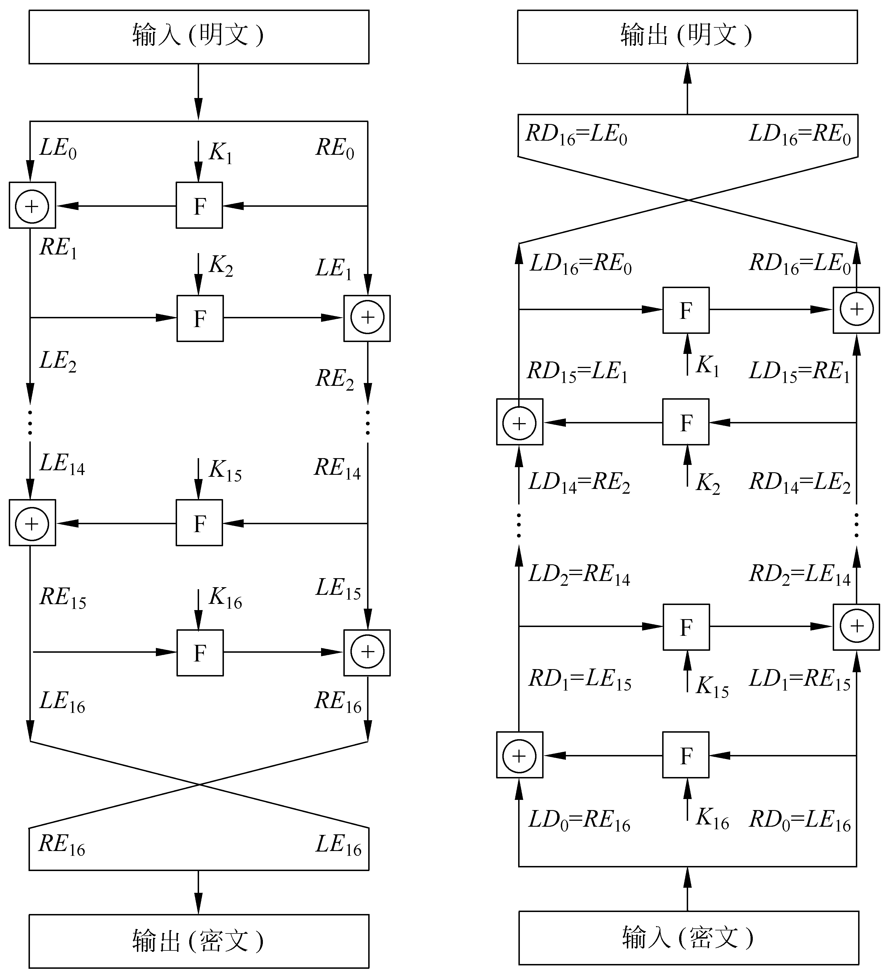
Feistel密码的最终设计

Slide 22
难点
Feistel密码的最终设计
把所有不可逆元素组合在一个单元中，并且在加密和解密算法中都运用相同的元。
问题是如果每一个加密和解密算法都有一个不可逆的元，那为什么是互逆的？

Slide 23
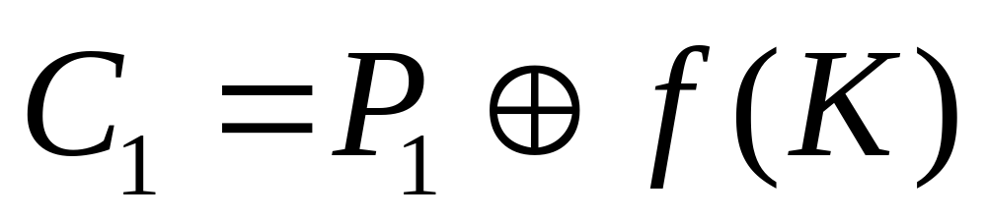
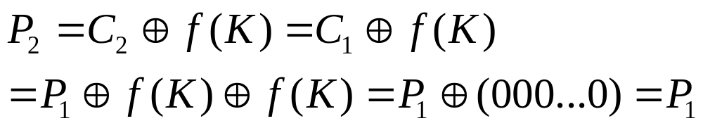

Slide 24
我们称函数与异或运算的组合为
混合器
结论
设计中的混合器是自身可逆的

Slide 25
非Feistel密码
非Feistel密码只使用可逆成分，明文中的一个成分在密文中有对应的成分。
在非Feistel密码中，不需要把明文分成相同的两部分，因仅对每一轮中的成分作异或运算
在非Feistel密码中，换字盒具有相同数量的输入和输出
在非Feistel密码中，压缩换位盒、扩展换位盒都不能使用

Slide 26
在第5章中讨论的分组密码AES就是非Feistel密码的一个极好范例

